Slide 1

БЮДЖЕТ ДЛЯ ГРАЖДАН
ПРОЕКТ БЮДЖЕТА
МУНИЦИПАЛЬНОГО ОБРАЗОВАНИЯ «СВЕТОГОРСКОЕ ГОРОДСКОЕ ПОСЕЛЕНИЕ» ВЫБОРГСКОГО РАЙОНА ЛЕНИНГРАДСКОЙ ОБЛАСТИ НА 2025 ГОД И ПЛАНОВЫЙ ПЕРИОД 2026 И 2027 ГОДОВ»
Второе чтение

Slide 2
СТРУКТУРА РАСХОДОВ

Slide 3

Муниципальная программа «Основные направления осуществления управленческой деятельности и развития муниципальной службы в муниципальном образовании «Светогорское городское поселение» Выборгского района Ленинградской области»
мероприятия, направленные на развитие профессиональных компетенций муниципальных служащих (обучение, обеспечение муниципальных служащих справочной, нормативной, аналитической, методической, правовой информацией) (2025-2027 гг. – 258 759,00 рублей)
2025 г. – 2027 г.
1 212 371,00 рубль
мероприятия, направленные на сохранение здоровья муниципальных служащих (2025-2027 гг. – 115 600,00 рублей)
материально-техническое обеспечение муниципальной службы и создание оптимальных условий для результативной и высокоэффективной служебной деятельности персонала (закупка компьютерного оборудования и комплектующих, расходных материалов, содержание оборудование, обслуживание сайта) (2025-2027 гг. – 838 012,00 рублей).

Slide 4
Муниципальная программа «Развитие форм местного самоуправления и социальной активности населения на территории
МО «Светогорское городское поселение»
2025 г. –
474 815,00 рублей
популяризация местного самоуправления, государственных символов, стимулирование социальной активности, достижений граждан, коллективов учреждений, организаций, общественных организаций и объединений, добившихся значительных успехов в трудовой деятельности и общественной работе, внесших значительный вклад в развитие местного самоуправления (открытки, цветы,) (2025 г. – 275 430,00 рублей; 2026 г. – 230 000,00 рублей; 2027 г. – 220 000,00 рублей)
2026 г. – 2027 г. –
440 000,00 рублей
софинансирование мероприятия по инициативному проекту ТОС «Школьная»: «Обустройство сценической площадки по адресу: гп. Лесогорский, район д.№7 по ул. Советов» (2025 г. – 199 385,00 рублей; 2026 г. – 210 000,00 рублей; 2027 г. – 220 000,00 рублей)

Slide 5

Муниципальная программа «Безопасность
МО «Светогорское городское поселение»
2025г. –
5 955 000,00 рублей
защита населения и территорий от чрезвычайных ситуаций природного и техногенного характера, развитие гражданской обороны и обеспечение безопасности людей на водных объектах (2025 г. – 4 850 000,00 рублей; 2026 г. – 900 000,00 рублей; 2027 г. – 960 000,00 рублей)
2026г. –
3 420 000,00 рублей
обеспечение первичных мер пожарной безопасности в
МО «Светогорское городское поселение»(2025 г. – 870 000,00 рублей; 2026 г. – 2 215 000,00 рублей; 2027 г. – 1 862 500,00 рублей)
обеспечение правопорядка, профилактика правонарушений, терроризма, экстремизма и межнациональных отношений в
МО «Светогорское городское поселение»(2025 г. – 235 000,00 рублей; 2026 г. – 305 000,00 рублей; 2027 г. – 325 000,00 рублей)
2027г. –
3 147 500,00 рублей

Slide 6


Муниципальная программа «Развитие малого, среднего предпринимательства и потребительского рынка»
обеспечение консультационной, образовательной, организационно-методической и информационной поддержки начинающих предпринимателей и субъектов малого и среднего предпринимательства, а также физических лиц, желающих открыть свое дело: (2026-2027гг. – 30 000,00 рублей);
2025г. –
20 000,00 рублей
2026г. – 2027г. -
50 000,00 рублей
содействие росту конкурентоспособности и продвижению продукции субъектов малого и среднего предпринимательства на рынки товаров и услуг:
(2025-2027гг. – 20 000,00 рублей).

Slide 7
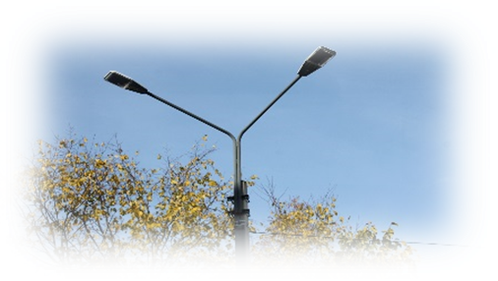
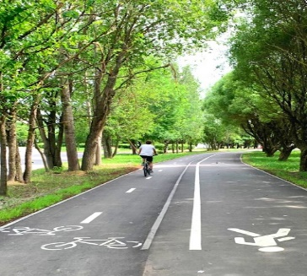
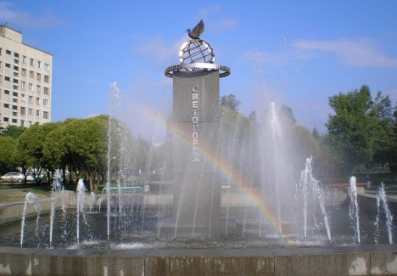
Муниципальная программа «Формирование городской среды и обеспечение качественным жильём граждан на территории МО «Светогорское городское поселение»
уличное освещение (2025г. – 10 041 980,00 рублей, 2026 - 2027гг. – 16 200 000,00 рублей)
2025 г. –
69 162 087,00 рублей
организация озеленения на территории МО (поставка деревьев, кустов, цветочной рассады, высадка цветов, уход за клумбами и вазонами): (2025г. – 8 592 000,00 рублей, 2026г. – 7 285 200,00 рублей, 2027г. – 6 615 000,00 рублей)
2026 г. –
80 687 200,00 рублей
организация и содержание мест захоронения: (2025 – 2027 гг. – 500 000,00 рублей)
организация и содержание территорий поселения (поставка, монтаж и демонтаж праздничной атрибутики, мероприятие по борьбе с борщевиком, подготовка к пуску фонтана в городском парке, разработка проектов, транспортировка и утилизация мусора в период проведения весенней санитарной уборки) (2025г. – 6 814 322,46 рублей, 2026г. – 2027г. – 5 600 000,00 рублей);
2027 г. –
80 145 000,00 рублей

Slide 8
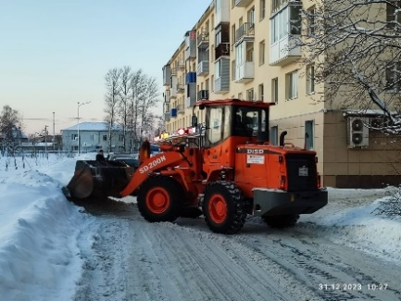
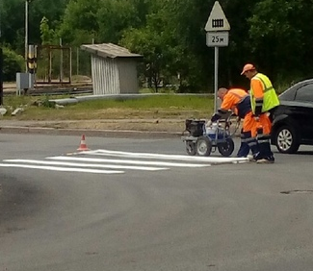
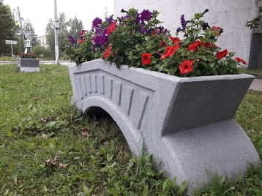
Муниципальная программа «Формирование городской среды и обеспечение качественным жильём граждан на территории МО «Светогорское городское поселение»
ремонт и содержание автомобильных дорог, (нанесение дорожной разметки, обслуживание, установка и ремонт технических средств организации дорожного движения, организация ремонта асфальтобетонных покрытий улиц и проездов на территории МО «СГП», ремонт дворовых территорий), содержание улично-дорожной сети, ручная уборка, организация транспортного обслуживания населения, софинансирование мероприятий для участия в муниципальной программе (2025г. – 16 543 956,54 рублей, 2026г. – 37 372 000,00 рублей, 2027г. – 37 500 000,00 рублей).
2025 г. –
69 162 087,00 рублей
2026 г. –
80 687 200,00 рублей
2027 г. –
80 145 000,00 рублей
оформление, содержание, обслуживание и ремонт объектов муниципального имущества (услуги по начислению платы за наем муниципального жилого фонда) (2025г. – 2027гг. – 1 680 000,00 рублей);
взносы на капитальный ремонт за муниципальные жилые помещения общей площадью 62 089,51 (2025г. – 1 000 000,00 рублей, 2026 – 2027гг. – 9 500 000,00 рублей);

Slide 9
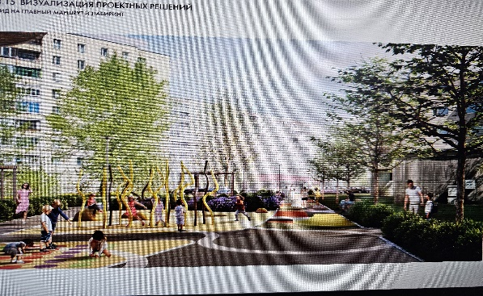
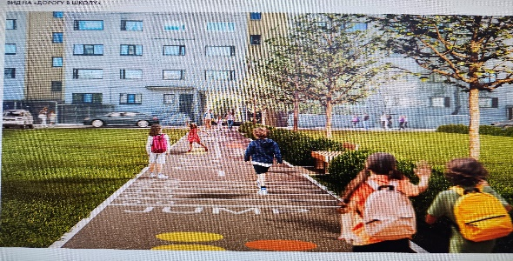
Муниципальная программа «Формирование городской среды и обеспечение качественным жильём граждан на территории МО «Светогорское городское поселение»
2025 г. –
69 162 087,00 рублей
содержание муниципального жилищного фонда (снос или реконструкция МКД признанных аварийными до 1 января 2012 года в связи с физическим износом, обследование технического состояния МКД, ремонт общего имущества МКД муниципального жил. фонда) (2025-2027гг. – 1 750 000,00 рублей);
2026 г. –
80 687 200,00 рублей
мероприятия по ремонту объектов коммунального хозяйства (сетей теплоснабжения, ливневой канализации) (2025 – 1 000 000,00 рублей);
мероприятия по разработке программы энергоэффективности (2025г. – 1 150 000,00 рублей; 2026 – 2027гг. – 800 000,00 рублей)
2027 г. –
80 145 000,00 рублей
на разработку проектной и рабочей документации для строительства отдельно стоящей блок-модульной газовой водогрейной котельной по адресу: гп. Лесогорский, ул. Садовая, земельный участок, 14а (2025г. – 13 750 000,00 рублей);
на поставку электрической блочно-модульной котельной по адресу: гп. Лесогорский, ул. Советов, д.8 А (2025г. – 6 339 828,00 рублей);

Slide 10

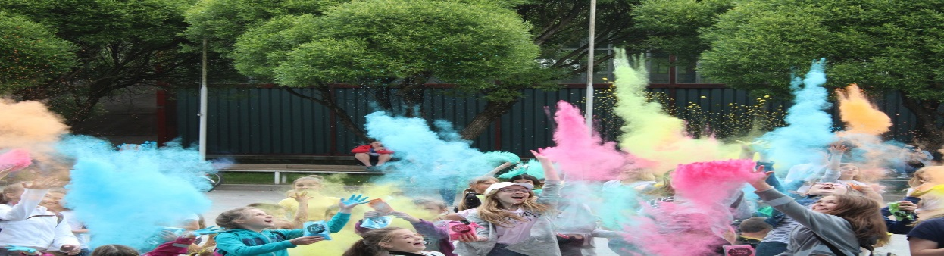
Муниципальная программа «Развитие культуры, физической культуры и массового спорта, молодёжной политики МО «Светогорское городское поселение»»
2025г. –
51 115 915,43 рублей
предоставление субсидии на выполнение муниципального задания МБУ «КСК г. Светогорска» по организации мероприятий в сфере молодежной политики (2025-2027гг.- 775 400,00 рублей)
создание временных рабочих мест для трудоустройства несовершеннолетних: (2025-2027гг. – 300 000,00 рублей)
2026г. –
44 367 420,00 рублей
софинансирование мероприятия по поддержке содействия трудовой адаптации и занятости молодежи (2025г. – 14 433,14 рублей)
мероприятия в сфере молодежной политики (2025г. – 35 566,86 рублей; 2026 – 2027гг. – 50 000,00 рублей)
2027г. –
53 934 240,00 рублей

Slide 11
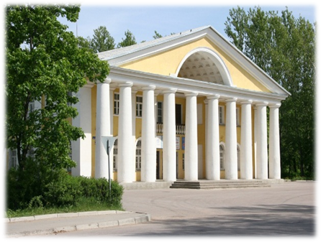
Муниципальная программа «Развитие культуры, физической культуры и массового спорта, молодёжной политики МО «Светогорское городское поселение»»
предоставление субсидии МБУ «КСК г. Светогорска»
на организацию деятельности клубных формирований
и формирований самодеятельного народного творчества, библиотечное, библиографическое и информационное обслуживание пользователей библиотек и на содержание (эксплуатацию) имущества, находящегося в государственной (муниципальной) собственности (2025-2027гг. – 27 191 850,00 рублей)
2025г. –
51 115 915,43 рублей
2026г. –
44 367 420,00 рублей
предоставление субсидии на выполнение муниципального задания на софинансирование мероприятий по сохранению целевых показателей повышения оплаты труда работников муниципальных учреждений культуры в соответствии с Указом Президента Российской Федерации от 7 мая 2012 года № 597 "О мероприятиях по реализации государственной социальной политики"(2025-2027гг. – 6 992 700,00 рублей)
2027г. –
53 934 240,00 рублей
предоставление субсидии на иные цели второй этап на капитальный ремонт здания в части кровли и фасада объекта капитального строительства - Дома Культуры, расположенного по адресу: г. Светогорск, ул. Победы, д.37: (2025-2027гг. – 6 748 495,43,00 рублей)
мероприятия в сфере культуры: (2025-2027гг. – 889 300,00 рублей)

Slide 12
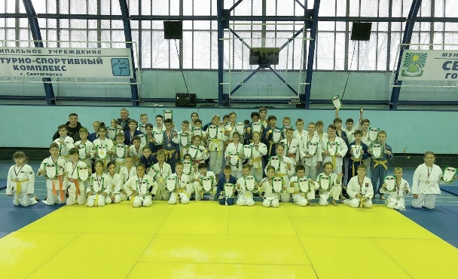
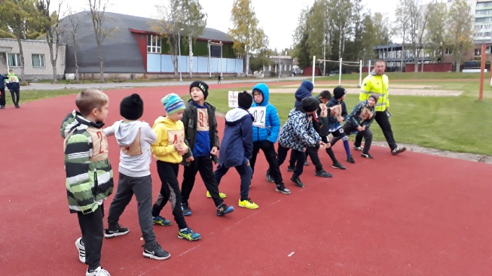
Муниципальная программа «Развитие культуры, физической культуры и массового спорта, молодёжной политики
МО «Светогорское городское поселение»»
2025г. –
51 115 915,43 рублей
предоставление субсидии МБУ «КСК г. Светогорска» на проведение занятий физкультурно-спортивной направленности по месту проживания граждан и организацию и проведение официальных физкультурных (физкультурно-оздоровительных мероприятий) (2025г.-2027г. – 8 118 170,00 рублей)
2026г. –
44 367 420,00 рублей
мероприятия в области физкультуры и спорта (2025г.-2027г. – 50 000,00 рублей);
- софинансирование мероприятий по капитальному ремонту спортивной площадки по адресу д. Досево ул. Школьная (2027г. – 9 566 820,00 рублей);
2027г. –
53 934 240,00 рублей

Slide 13

Муниципальная программа «Управление и распоряжение муниципальным имуществом МО «Светогорское городское поселение»
строительство объектов инженерной и транспортной инфраструктуры на земельных участках для индивидуального жилищного строительства в соответствии с законом Ленинградской области от 14 октября 2008 г. N 105-оз (2025г. – 3 500 000,00 рублей, 2026г. – 3 726 400,00 рублей);
2025г. –
6 509 384,00 рублей
2026г. –
6 187 032,00 рублей
на реализацию функций в области управления муниципальной собственностью (2025г. – 1 898 752,00 рублей, 2026г. – 1 350 000,00 рублей; 2027г. – 350 000,00 рублей);
2027г. –
460 632,00 рублей
оформление, содержание, обслуживание и ремонт объектов муниципального имущества (2025 – 2026гг. – 1 110 632,00 рублей, 2027г. – 110 632,00 рублей.

Slide 14
СТРУКТУРА РАСХОДОВ

Slide 15
Непрограммные расходы | Проектные бюджетные назначения, рублей
 | 2025 год | 2026 год | 2027 год
Функционирование представительного органа местного самоуправления Совет депутатов МО «Светогорское городского поселения» | 3 274 104,80 | 3 274 104,80 | 3 274 104,80
Расходы на обеспечение деятельности органов местного самоуправления администрации МО «Светогорское городское поселение» | 34 085 923,28 | 34 085 923,28 | 34 085 923,28
Межбюджетные трансферты бюджету Выборгского муниципального района | 19 989 596,08 | 7 464 396,08 | 7 464 396,08
Расходы, связанные с уплатой сборов штрафов, пеней, оплата расходов по судебным актам | 11 745,41 | 81 674,04 | 81 674,04
Резервный фонд | 3 000 000,00 | 3 000 000,00 | 3 000 000,00
Доплаты к пенсиям муниципальным служащим | 5 978 088,00 | 5 978 088,00 | 5 978 088,00
Обслуживанию муниципального долга | 10 000,00 | 10 000,00 | 10 000,00
ВСЕГО | 66 349 457,57 | 53 894 186,20 | 53 894 501,20

Slide 16
Спасибо за внимание!

